Slide 1
Nacizmus a nacistická ideológia

Slide 2
Nemecko 1918 - 1933
Prečo sa Nacisti dostali k moci?
1. PONÍŽENIE- Nemci podpísali kapituláciu v 1. sv. vojne. Boli im uložené obrovské vojnové reparácie, obsadené územie Porýnia a jednané s nimi ako s porazeným štátom čím pošliapali ich národnú hrdosť.
2. WEIMARSKÁ republika - Nemecko sa ocitlo izolované politicky i hospodársky a muselo čeliť obrovskej hyperinflácii a hrozbe socialistickej revolúcie.
3. HOSPODÁRSKA kríza 1929 - krachom na New Yorskej burze sa začala veľká hospodárska kríza, ktorá postihla najmä Európu a najviac poznačila Nemecko.

Slide 3

NSDAP
Národnosocialistická nemecká robotnícka strana
Po 1. sv. vojne sa Hitler politicky angažuje a zakladá NSDAP

Slide 4
‟Pivný puč”
Neúspešný pokus o nacistický štátny prevrat v Nemecku, ktorý sa odohral v bavorskom Mníchove v roku 1923.
Puč bol neúspešný, Hitlera odsúdili na 5 rokov vo väzení z ktorých si odsedel 9 mesiacov.
PO vojne sa nemecké cisárstvo mení na Weimarskú republiku s prvým prezidentom F. Ebertom

Slide 5
30. január 1933
kým vo voľbách v roku 1928 získala NSDAP iba 2,6 % hlasov vo voľbách 1930 18,3 %, v roku 1932 už 37,3 %. Úspechu nacistov dopomohla aj kríza a sľuby, že iba oni sú jediní, ktorí dokážu dostať Nemecko z krízy.
Prezident Hindenburg nechtiac vymenoval Hitlera za kancelára (ako premiér u nás).

Slide 6
Nacizmus na ceste k 2. svetovej vojne
1934- Noc dlhých nožov - Hitler odstránil opozíciu a svojich nepriateľov
1935 - Norimberské zákony - Židom boli postupne odobraté ľudské práva, zavŕšilo sa to genocídou a koncentračnými tábormi
1936 - obsadil Porýnie a usporiadal olympijské hry, ktoré mu poslúžili na propagáciu Nacizmu Hitler sa stal súčasťou paktu osi Berlín – Rím – Tokijo
1938 obsadil Rakúsko – Anšlus
1938- Krištálová noc - likvidácia židovského majetku
29. septembra 1938 – Mníchovská dohoda – Hitler obsadil pohraničné územie Československa – Sudety
1. septembra 1939 - Hitler zaútočil na Poľsko, začiatok 2. svetovej vojny

Slide 7
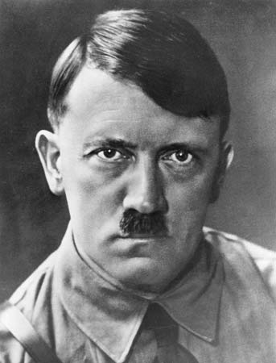
Tváre nacizmu
neúspešný maliar a viedenský bezdomovec
v roku 1923 sa pokúsil o tzv. pivný puč
vo väzení napísal knihu Mein Kampf
v 1932 kandidoval za prezidenta
v roku 1933 bol vymenovaný za kancelára
od roku 1934 používal titul führer- vodca
30.4. 1945 spáchal v Berlíne samovraždu
ADOLF HITLER

Slide 8
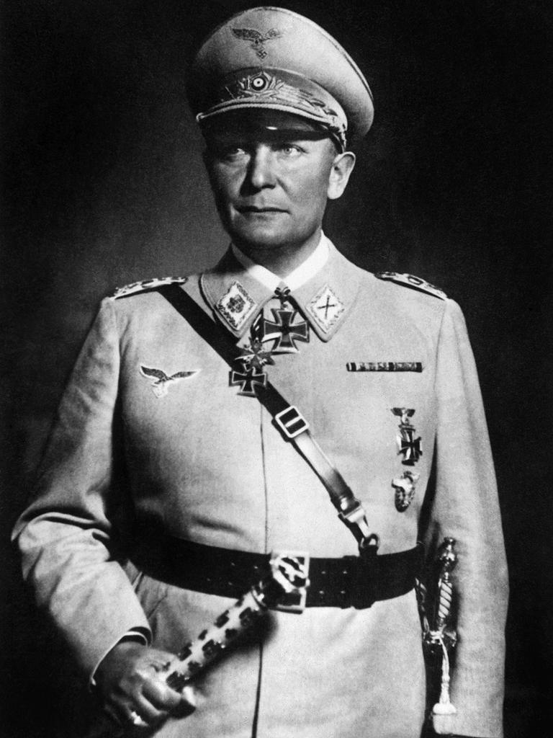
zakladateľ tajnej polície Gestapa
ríšsky minister letectva
v Norimberskom procese bol odsúdený na trest smrti- večer pred popravou spáchal samovraždu
HERMANN GŐRING

Slide 9
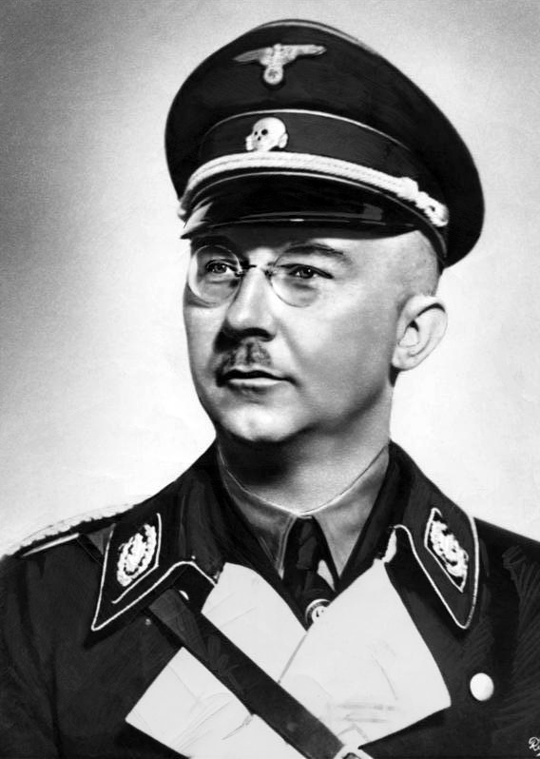
bol veliteľom tajnej polície Gestapa
najvyšším veliteľom vojenských zložiek Waffen-SS
zodpovedal za sieť koncentračných táborov
po vojne spáchal samovraždu
HEINRICH HIMMLER

Slide 10
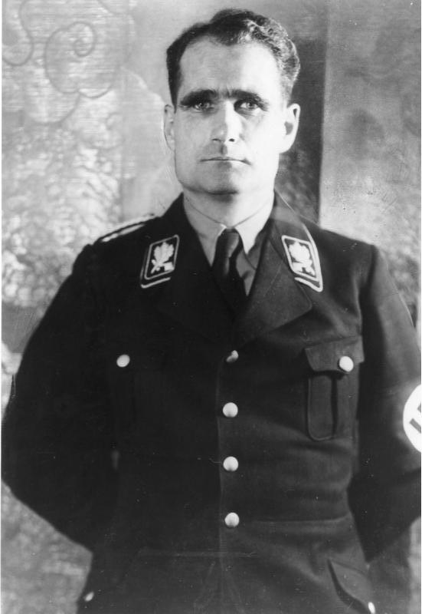
spolupodieľal sa na jeho knihe Mein Kampf
bol Hitlerovou pravou rukou a počítalo sa s ním ako s vodcovým nástupcom
v roku 1987 spáchal vo väzení samovraždu
RUDOLF HESS

Slide 11
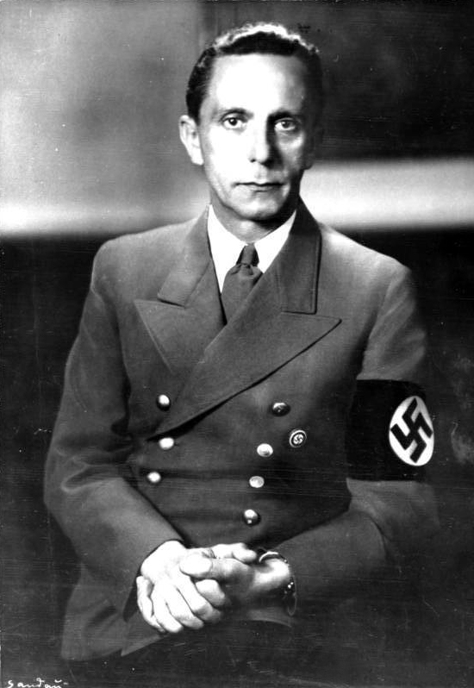
pôsobil ako minister propagandy
Jeho žena bola označená ako ideálna Nemka a oddaná nacistka
30.4. – 1.5. bol Ríšskym kancelárom, potom spáchal spolu so ženou samovraždu no ešte predtým otrávili svojich 6 detí
Tisíckrát opakovaná lož sa stane pravdou
JOSEPH GOEBBELS

Slide 12
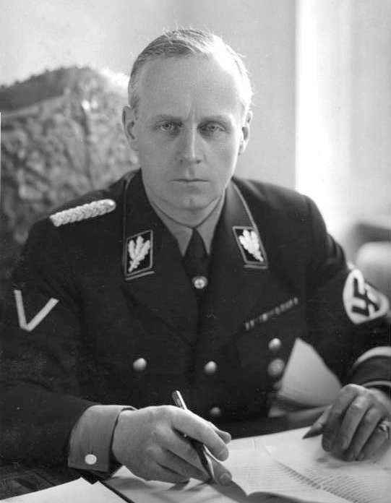
ako minister sa aktívne zúčastňoval porušovania Versailleskej mierovej zmluvy a podpisoval zmluvy, pakty, okrem iného aj Mníchovskú dohodu či Pakt Ribbentrop - Molotov o neútočení medzi Nemeckom a ZSSR
po vojne súdený Norimberský tribunálom a odsúdený na smrť
JOACHIM VON RIBBENTROP

Slide 13
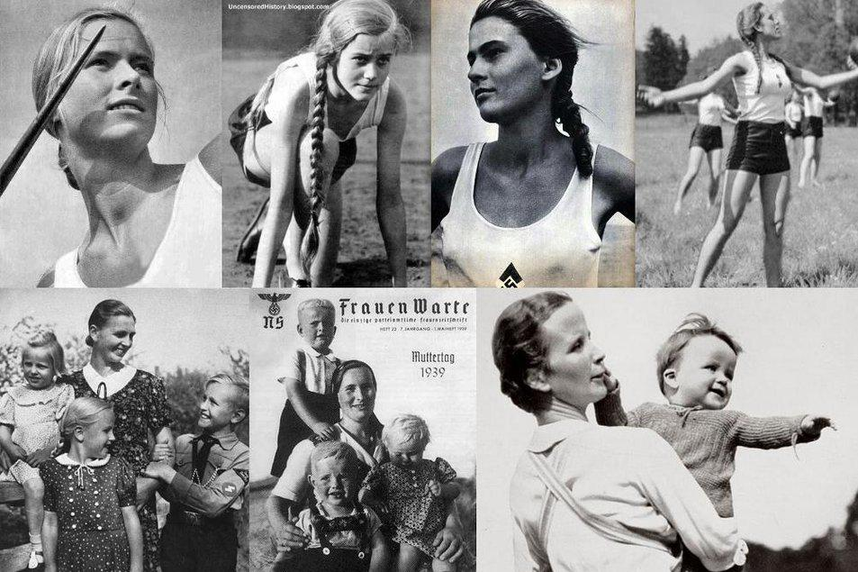
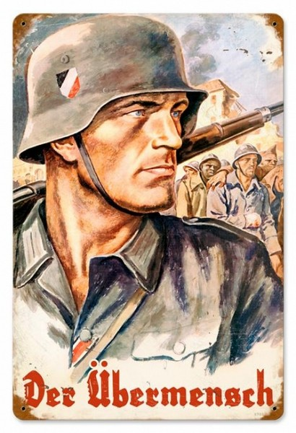
Nemci chceli vychovať ideálnych ľudí nadľudí (übermensch), aby sa zachovala čistá árijská rasa.

Slide 14
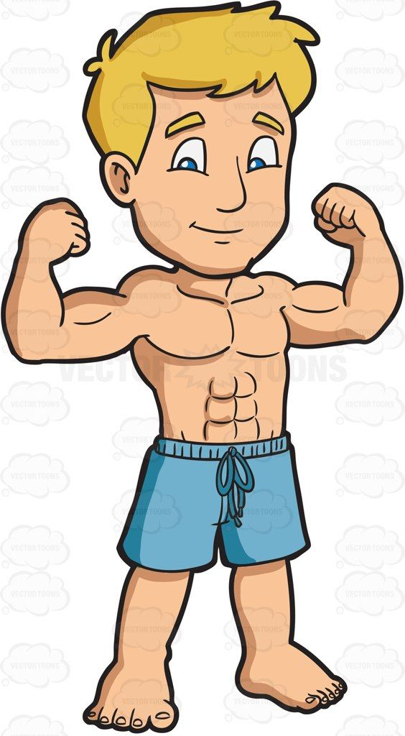
blond vlasy
úzka tvár a úzky nos
vyčnievajúca brada
urastená a štíhla postava
Nacistický nadčlovek

Slide 15
Zločinecké organizácie
Sturmabteilung (SA)- úderné jednotky, ktorých úlohou bolo narúšať zhromaždenia iných politických strán a organizovať bitky a lynče politických odporcov. Na jej čele stál Ernst Röhm.
Schutzstaffel (SS)- ochranné oddiely, vznikli ako osobná ochranka Hitlera. Neskôr ich príslušníci pôsobili ako dozorcovia v koncentračných táboroch a páchali aj vojnové zločiny (oddiely Einsatzgruppen- jednotky špeciálneho nasadenia). Hlavným veliteľom bol Heinrich Himmler.
Geheime Staatspolizei (Gestapo)- tajná štátna polícia- slúžila ako nástroj teroru a prenasledovala odporcov nacistického režimu. Hlavným veliteľom bol Heinrich Müller.

Slide 16
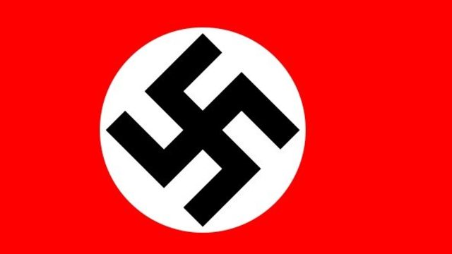
Nacistická symbolika
Sociálna (robotnícka) idea
Árijská rasa
Národná idea
bielej rasy

Slide 17
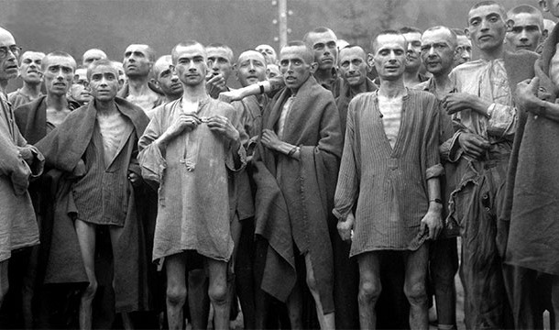
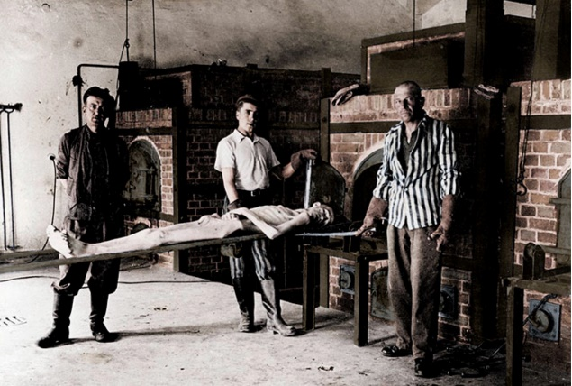
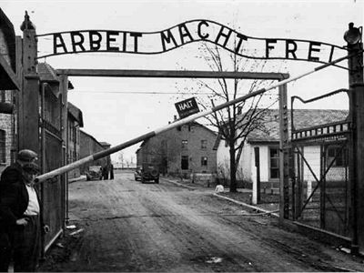
Zločiny a obete
počas holokaustu bolo zavraždených < 6 miliónov Židov
počas 2. svetovej vojny zahynulo 70 – 80 miliónov ľudí
mentálne a fyzicki postihnutí ľudia zavraždení v Programe T4: 200 - 250-tisíc
Rómovia: presné čísla neexistujú, ale predpokladá sa až 500- tisíc obetí
sovietski vojnoví zajatci: 2 až 3 milióny

Slide 18
Ideológia nacizmu
Teória lebensraumu- podľa Hitlera mali Nemci právo na územie východnej Európy, kde mali založiť nové kolónie
Antiparlamentarizmus-minimalizovanie zákonodárnych právomocí parlamentu
Okultizmus- najmä Himmler veril v rôzne pseudovedy založené na tajných rituáloch
Vodcovský princíp- vodca(führer) bol vedúcou osobnosťou štátu
Militarizmus- porušenie Versailleskej zmluvy a znovu vyzbrojovanie Nemecka
Antisemitizmus- rasová ideológia namierená proti Židom
Šovinizmus- viera v nadradenosť vlastného národa
Antislavizmus- rasová ideológia namierená proti Slovanom
Rasový princíp + princíp krvi- presadzovanie ‟čistej” árijskej rasy

